Slide 1





Slide 2

YÊU CẦU CẦN ĐẠT
* Năng lực đặc thù:
- Tóm tắt được những nội dung chính dưới dạng sơ đồ.
- Vận dụng được kiến thức về nước, không khí để giải thích cũng như xử lý một số tình huống đơn giản trong cuộc sống.
* Năng lực chung: Năng lực tư duy, giải quyết vấn đề, giao tiếp hợp tác.
* Phẩm chất: chăm chỉ, trách nhiệm.

Slide 3


Slide 4



Em đã được học những gì từ chủ đề Chất?
Điều gì làm em thích nhất về nước và không khí?

Slide 5


Slide 6
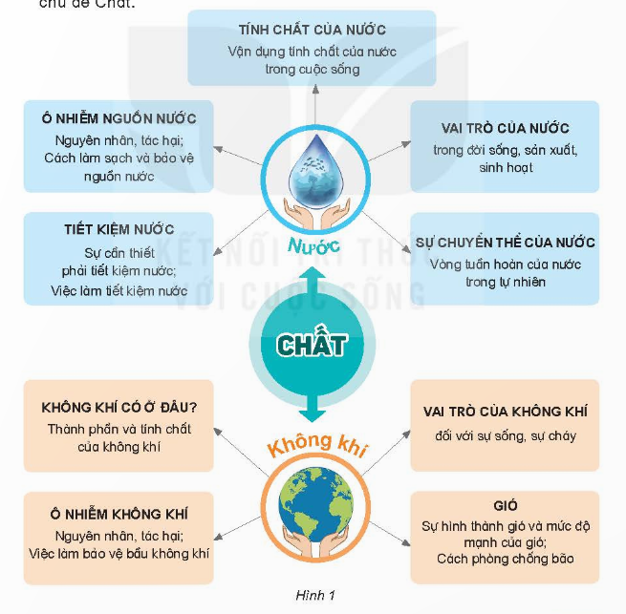

Câu hỏi 1: Đọc thông tin trong hình 1 và nói với bạn về những nội dung đã học trong chủ đề Chất.

Slide 7

Các nội dung đã học trong chủ đề Chất:
Nước
Không khí
Tính chất của nước: Vận dụng tính chất của nước trong cuộc sống.
Vai trò của nước: trong đời sống, sản xuất, sinh hoạt.
Sự chuyển thể của nước: Vòng tuần hoàn của nước trong tự nhiên.
Sự ô nhiễm nguồn nước: Nguyên nhân, tác hại; Cách làm sạch và bảo vệ nguồn nước.
Tiết kiệm nước: Sự cần thiết phải tiết kiệm; Việc làm tiết kiệm nước.
Không khí có ở đâu: Thành phần và tính chất của không khí
Vai trò của không khí đối với sự sống, sự cháy.
Gió: Sự hình thành gió và mức độ mạnh của gió; Cách phòng chống bão.
Ô nhiễm không khí: Nguyên nhân, tác hại; Việc làm bảo vệ bầu không khí.

Slide 8
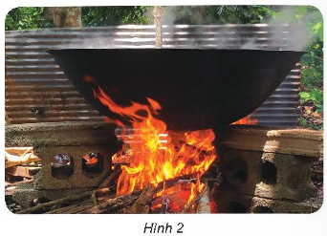

Câu hỏi 2: Quan sát hình 2 và cho biết:
- Vì sao người ta lại gác các thanh củi lên nhau để tạo thành nhiều khe trống?
- Chuyện gì sẽ xảy ra nếu các thanh củi không được gác lên nhau?

Slide 9
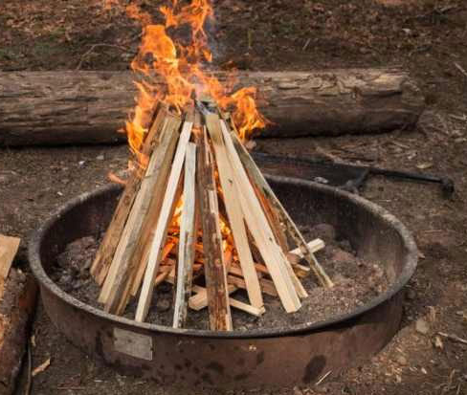
Câu hỏi 2: Quan sát hình 2 và cho biết:
Vì sao người ta lại gác các thanh củi lên nhau để tạo thành nhiều khe trống?
- Người ta lại gác các thanh củi lên nhau để tạo thành nhiều khe trống để cung cấp không khí nhằm duy trì sự cháy của thanh củi.

Slide 10
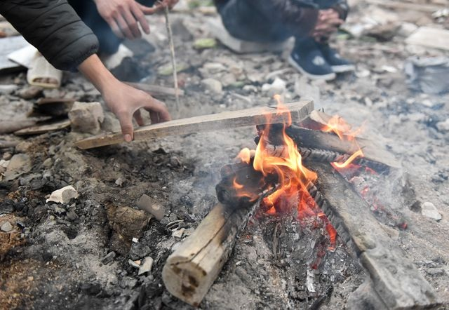
Câu hỏi 2: Quan sát hình 2 và cho biết:
Chuyện gì sẽ xảy ra nếu các thanh củi không được gác lên nhau?
- Nếu các thanh củi không được gác lên nhau sẽ không đủ không khí để suy trì sự cháy dẫn đến các thanh củi sẽ tắt lửa.

Slide 11
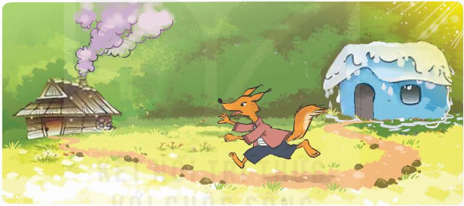

Câu hỏi 3: a) Trong câu chuyện Cáo, Thỏ và Gà Trống có chi tiết: Nhà của Cáo làm bằng băng, nhà của Thỏ làm bằng gỗ, mùa xuân đến nhà của Cáo tan ra thành nước (Hình 3).
Hãy cho biết nhà của Cáo đã xảy ra hiện tượng gì. Vì sao?
Nhà của Cáo xảy ra hiện tượng nóng cháy vì nước có thể rắn chuyển sang thể lỏng.

Slide 12
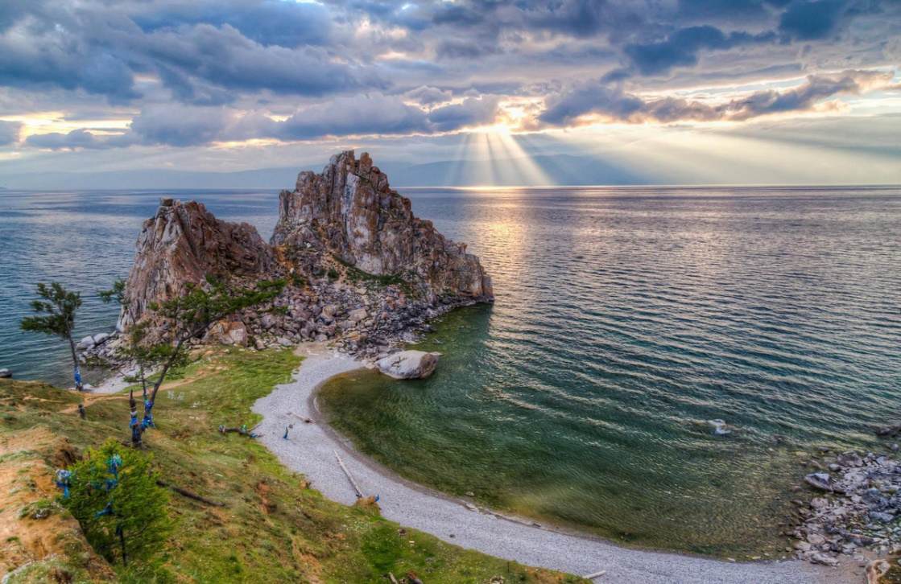
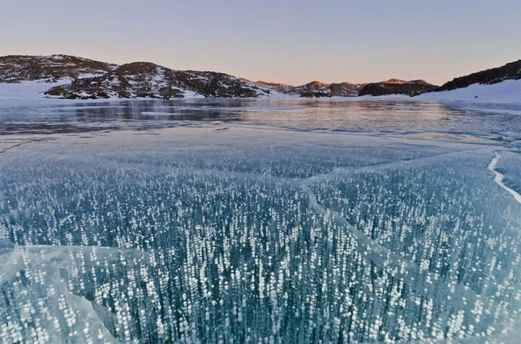
Câu hỏi 3: b) Hồ Bai-can (Baikal) ở Nga là hồ sâu và lâu đời nhất thế giới, nó được UNESCO công nhận là di sản thế giới vào năm 1996. Vào mùa đông và mùa xuân, mặt hồ đóng băng từ bốn đến năm tháng nên người ta có thể trượ băng trên hồ. Mùa hè ở đây có nhiệt độ trung bình là 11 độ C. Theo em, chúng ta có nên trượt tuyết trên hồ Bai-can vào mùa hè hè không? Vì sao?

Slide 13


Câu hỏi 3: b) Hồ Bai-can (Baikal) ở Nga là hồ sâu và lâu đời nhất thế giới, nó được UNESCO công nhận là di sản thế giới vào năm 1996. Vào mùa đông và mùa xuân, mặt hồ đóng băng từ bốn đến năm tháng nên người ta có thể trượ băng trên hồ. Mùa hè ở đây có nhiệt độ trung bình là 11 độ C. Theo em, chúng ta có nên trượt tuyết trên hồ Bai-can vào mùa hè hè không? Vì sao?
Chúng ta không thể trượt tuyết trên hồ Bai-can vào mùa hè vì nhiệt độ 11 độ C thì khi đó băng đã tan

Slide 14
VẬN DỤNG

Slide 15

Câu hỏi 4: Hội nghị Môi trường thế giới lần đầu tiên được tổ chức vào ngày 5 tháng 6 năm 1972 tại Xtốc-khôm, Thụy Điển. Từ đó, Liên hợp quốc đã chọn ngày 5 tháng 6 hằng năm là ngày Môi trường thế giới để thúc đẩy nhận thức và hành động vì môi trường trên toàn thế giới.
Em hãy vẽ bức tranh cổ động bảo vệ bầu không khí trong lành cho ngày Môi trường thế giới.

Slide 16
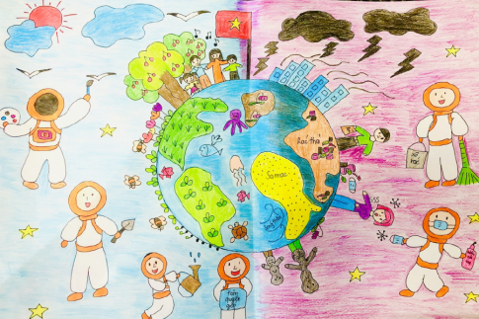
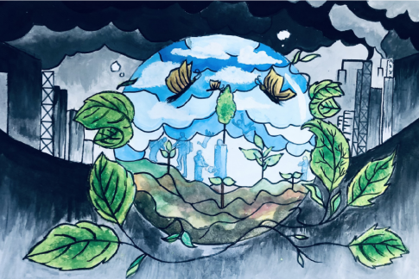
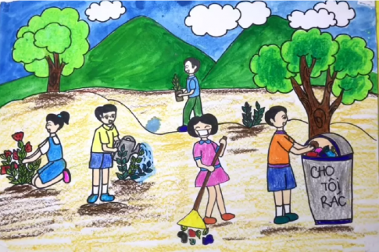
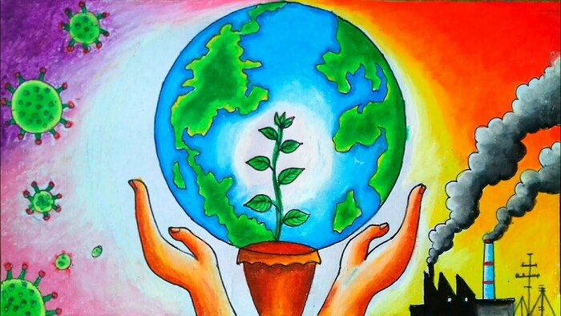

Slide 17

